Slide 1
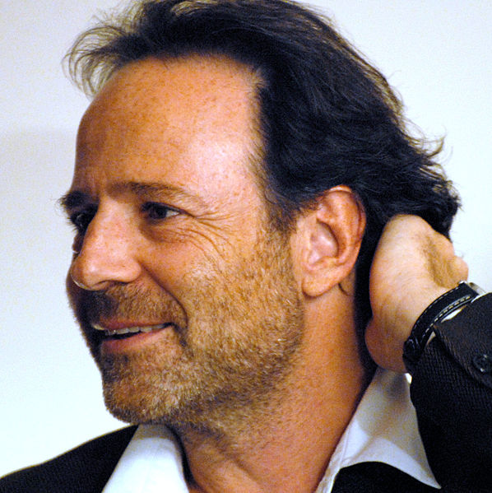
Марк Леві

Slide 2
Один з найпопулярніших сучасних французьких авторів Марк Леві народився 16 жовтня 1961 року в Булоні. У молодості , будучи студентом паризького університету Дофін , працював в організації Червоного хреста , протягом декількох років очолював регіональне Західне відділення надзвичайної допомоги Парижа.
З 1984 по 1990 рік жив у Сполучених Штатах , де заснував дві компанії , які спеціалізувалися на комп'ютерній графіці. Також керував студією з обробки комп'ютерних зображень в університеті Софія Антиполіс у Ніцці . У 1991 році Леві разом з друзями створив компанію " Еурітмік Клоізлек " , що займалася розробкою архітектурних проектів і дизайном , яка з часом стала однією з провідних французьких будівельних фірм.
У 1999 році він відіслав рукопис свого першого роману "Якщо тільки це правда" у видавництво " Робер Лаффон " і незабаром отримав позитивну відповідь. Роман мав великий успіх у широкої читацької аудиторії , очоливши список французьких бестселерів за 2000 рік. Згодом він був переведений більш ніж на тридцять мов і мільйонними тиражами розійшовся по всьому світу ( в Росії роман вийшов під назвою "Між небом і землею" ) .
Після такого успішного дебюту Леві залишив будівельний бізнес і , переїхавши до Лондона , повністю присвятив себе літературній кар'єрі.

Slide 3

Головний герой, мрійливий хлопчик, наділений особливим даром: він може спілкуватися з людськими тінями і навіть їх викрадати. Тіні діляться з ним таємницями, просять у нього допомоги — не для себе, а для своїх власників, і він прагне змінити на ліпше долю тих, хто йому дорогий. Хлопчик виріс, став лікарем і застосовує свій дар для зцілення хворих. Але себе самого він вилікувати не може: його душа шукає любов, втрачену багато років тому.

Slide 4
Цитати з книги
Батьків ніколи не втрачаєш, навіть після смерті вони живуть в тобі. Ті, хто вас породив, хто віддавав вам усю свою любов, щоб ви пережили їх, не можуть просто зникнути.
Підлітком мрієш про день, коли підеш від батьків, але настає день, коли батьки йдуть від тебе.
"...великі міста доводять до божевілля, висотують з вас душу, а потім випльвують, як пережований тютюн.«
Дуже небезпечно - прикипіти до когось. Неймовірно, наскільки це може бути боляче. Боляче від самої думки, що можеш втратити того друга.
Тато казав мені, що ніколи не слід порівнювати людей, вони всі різні, головне, відшукати ту різницю, яка найбільше підходить.
Дорослі ніколи вам е вірять, коли ви їм звіряєте серйозні речі.

Slide 5
Кохання, як тінь - хтось наступить і забере з собою.
Тато казав, щоб подорослішати, треба тверзо дивитися в очі своїм страхам.
В її очах усі чоловіки, синку, мерзотники, бур'ян. Річ відома, чоловіки зраджують дружин, але, питається, з ким? Із жінками ж, які в свою чергу зраджують своїх чоловіків.
Встреча двоих – это иногда еще и вопрос времени. Найти друг друга надо в подходящий момент.

Slide 6

Між небом і землею
Одного разу пізно ввечері в квартирі самотнього архітектора з'являється красива незнайома дівчина, яка виявляється ... привидом, і тільки він може допомогти їй повернутися у світ живих. Але і він був би безсилий перед смертю, якби не всесильна любов.

Slide 7
Цитати
Подать доллар бродяге, выходя из супермаркета - дело пустяковое и ничего не значит. Только когда даешь то, чего у тебя самого мало, даешь по-настоящему.
Пока ты подсчитываешь, прикидываешь все за и против, жизнь проходит мимо.
Достаточно на одну секунду перестать верить - и мечта разобьется на тысячу осколков
Я всегда всю личную жизнь откладывала на потом, но и подумать не могла что это, потом, может не наступить!
Риск любви в том, что любишь, недостатки так же, как и достоинства; они неразделимы

